Slide 1
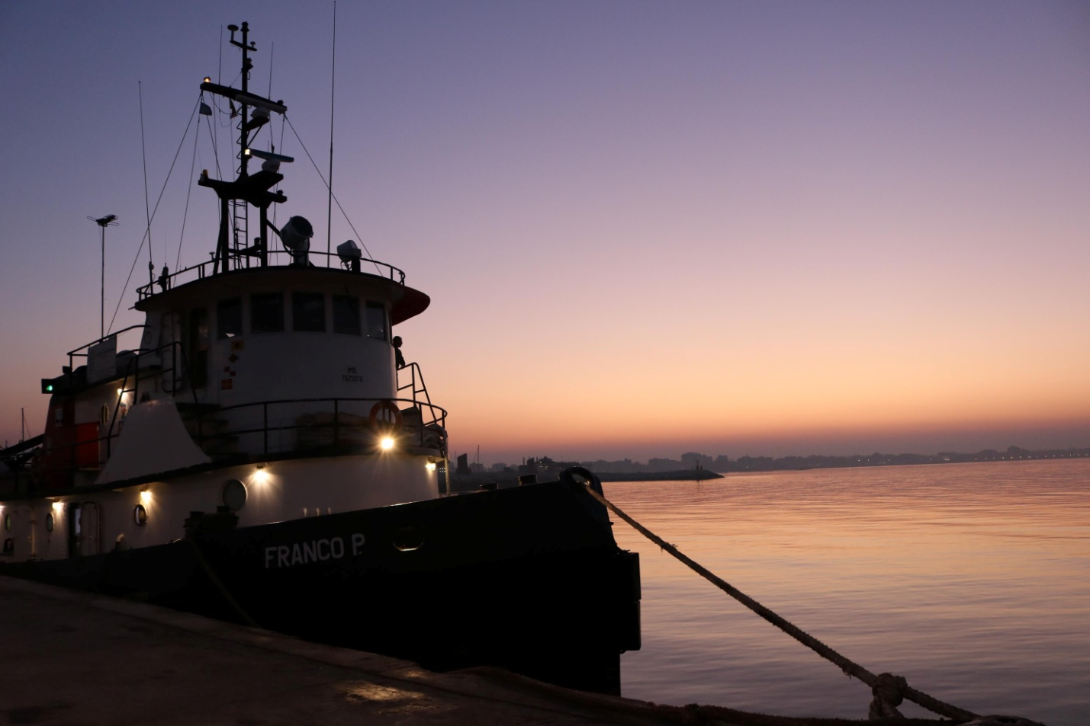
Praktyki- Rimini
02.02-02.03.2019r.

Slide 2
Rimini
Mieszkaliśmy w pięknym mieście, zaraz obok plaży, widoki z okna były cudowne. Hotel w którym się zatrzymaliśmy nazywał się ‘’Eurogarden”

Slide 3
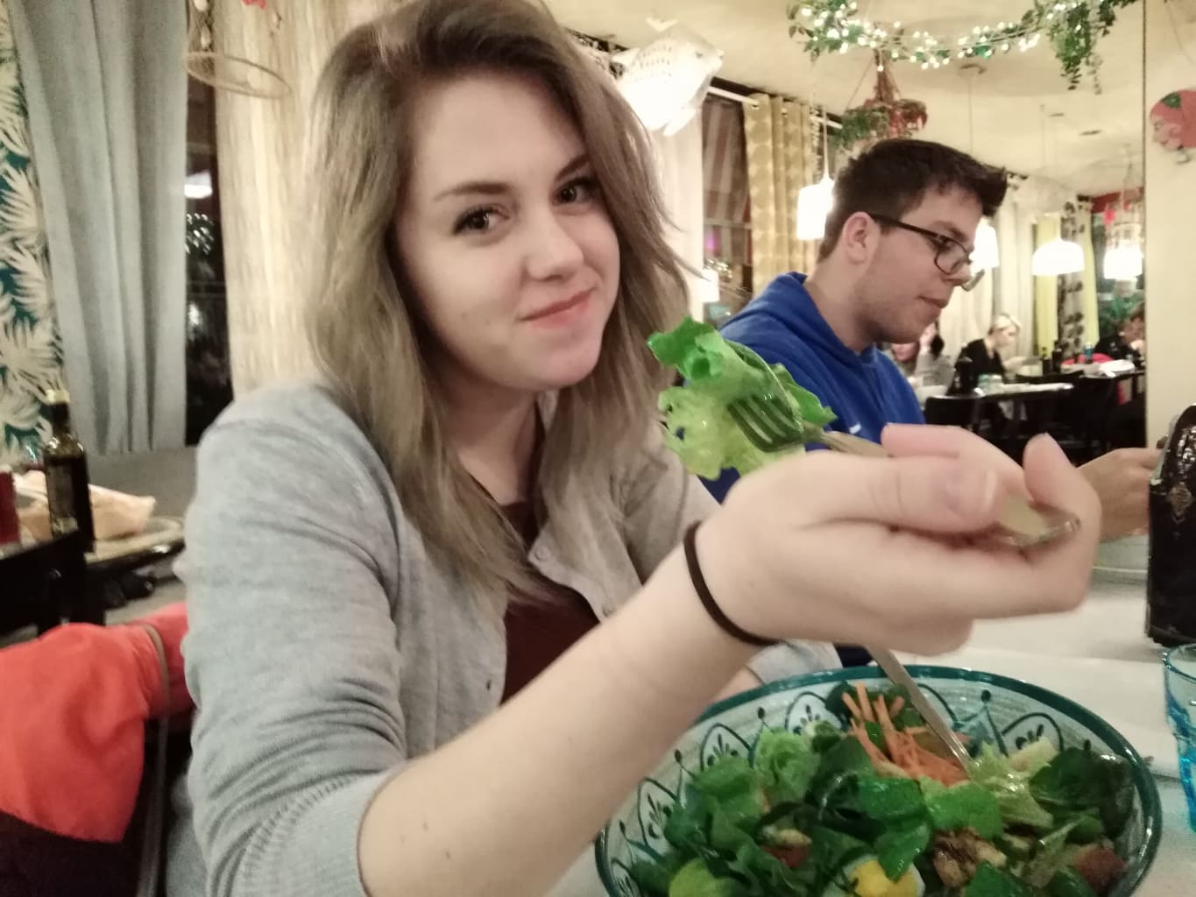
Włoska kuchnia była pyszna! Codziennie wraz ze znajomymi wychodziliśmy na obiad i obowiązkowo Pizze ☺

Slide 4
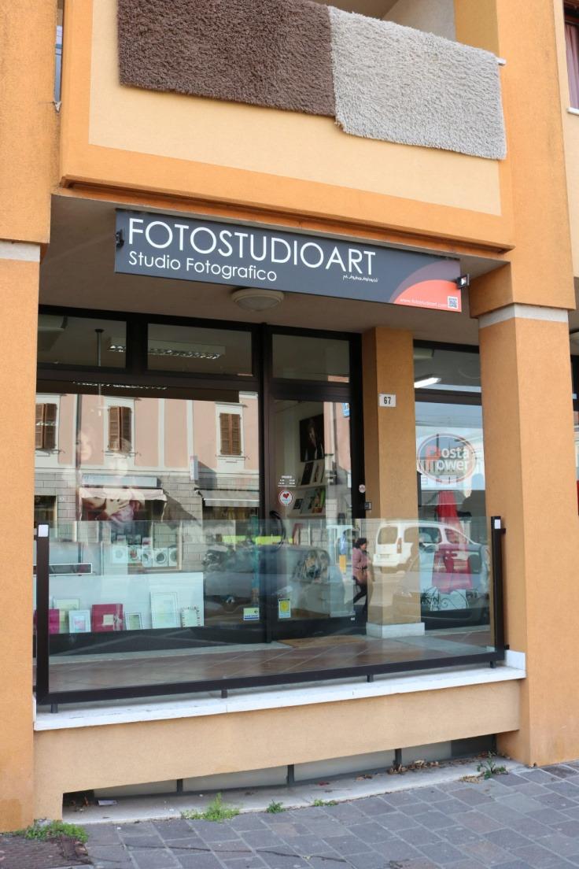
Cesena
Nasze praktyki odbywały się w mieście położonym o ok. 30km od Rimini.
Dojeżdzałyśmy tam pociągiem.
Pracowałyśmy w studiu fotograficznym o nazwie „Photoartstudio’’

Slide 5
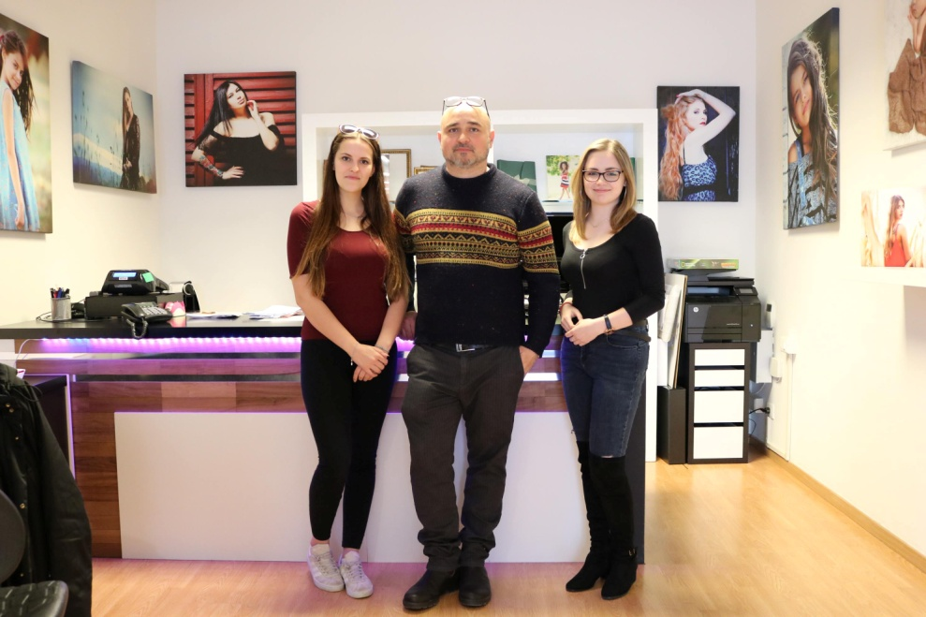
Tam zajmowałyśmy się cyfrową obrobką zdjęć, fotografią portretową, skanowaniem negatywów itp…

Slide 6
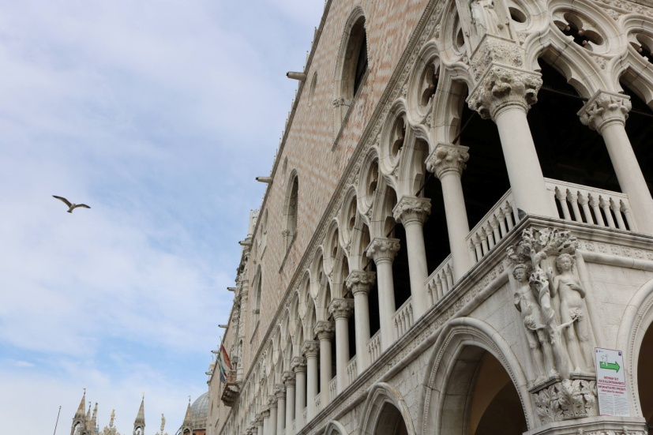
Odwiedziliśmy wiele ciekawych miejsc, takich jak: Wenecja czy San Marino..

Slide 7
Wyjazd z programem Erasmus nauczył nas pracy z ludżmi, wytrwałości i samodzielności. Początek dla wielu osób był ciężki ale szybko wszyscy się zaaklimatyzowali w nowym miejscu. Miesiąc minął szybko. Mam nadzieję że kiedyś znowu odwiedzimy to piękne miejsce i wspaniałych ludzi

Slide 8
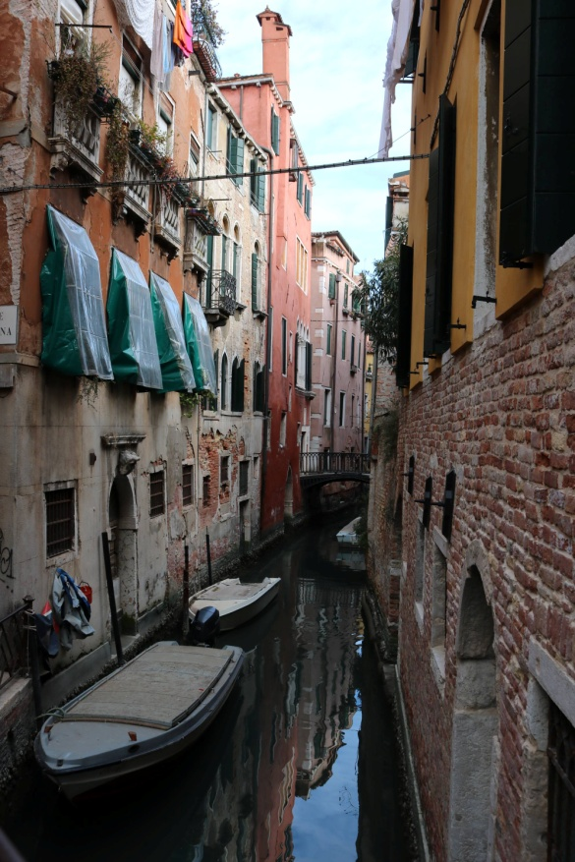
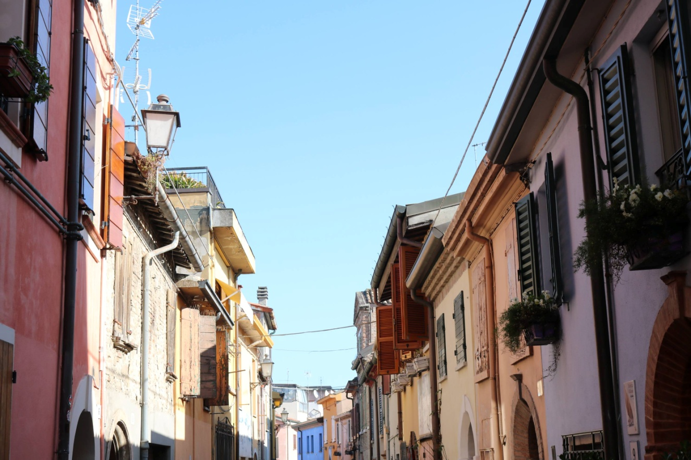
Prezentację przygotowały: Karolina Polok,
Izabela Olma

